Slide 1


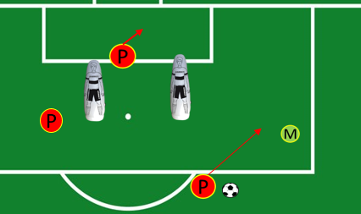
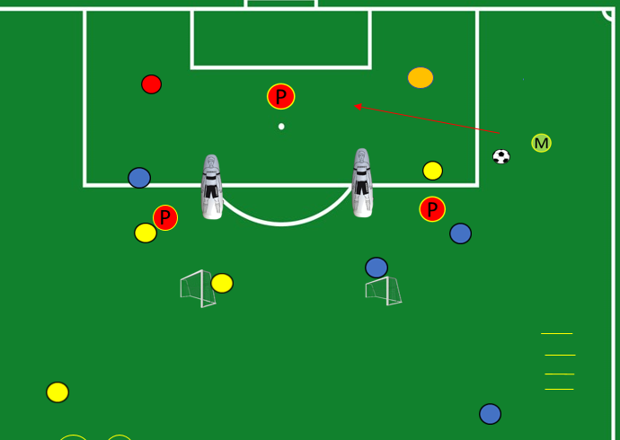
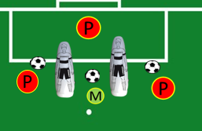
S.S.C. NAPOLI
Primavera – Area Portieri – Stagione 2026/2027
Data: O3/08/2026 | Luogo: Arena – G.Piccolo di Cercola (NA) | Coach: A.Monteleone | All. N°7
OBIETTIVO: TECNICA DEL TUFFO
ADATTAMENTO AL TUFFO TECNICA DEL TUFFO -raso -battente -mezza altezza LEVAGAMBA | SITUAZIONI SU DIAGONALI
DUE E M CIASCUNO CON UN PALLONE P REAGISCE SUL PALLONE LANCIATO VARIANTE OLTRE AL PALLONE IN MANO SI AVRA’ A DISPOSIZONE ANCHE UN PALLONE POSTO AVANTI CHE DOVRA’ ESSERE CALCIATO DI PUNTA’ QUANDO IL PORTIERE REAGISCE DOVRA’ INTERVENIRE SULLA SECONDA PALLA LASCIATA DA M
Materiale | N° | Materiale | N° | Portieri |  | SQUADRA
PALLONI | 10 |  |  | SPINELLI |  | Tattica
PORTICINE | 4 |  |  | MERONE |  | Combinazioni/Tiri
SAGOME | 2 |  |  | MAGLIANO |  | Palle Inattive
CINESINI | 14 |  |  |  |  | Partita
 |  |  |  |  |  | Defaticante
1
1
ATTIVAZIONE ARTI INFETRIORI
-INTERNO ESTERNO CAVIGLIE E SDRAIATO ALLUNGO FLESSORI -COPENAGHEN SU PANCA -CALCIATE INDIETRI SU FIT -RULLATE SU FIT -SPINTE SU PLINTO CON PIANTA DEL PIEDE | -AFFONDO MONOPODALICO 10kgXLATO -LATERALE -FRONTALE SQUAT 30KG 3X8 SALITA SU PLINTO 20KG 3X8
ATTIVAZIONE PODALICA
ATTIVAZIONE PODALICA COORDINAZIONE CON SPEED LADDER E ASTE SITUAZIONE 2VS1 P MUOVONO PALLA E M MOSTRA IL COLORE DOVE P DEVE FARE GOL I P DI MOVIMENTO DIVENTANO ATTIVI E CERCANO L INTERCETTO
2
2
3
3

